Slide 1
SS課題探究オリエンテーション
４月16日７校時SS課題探究

Slide 2
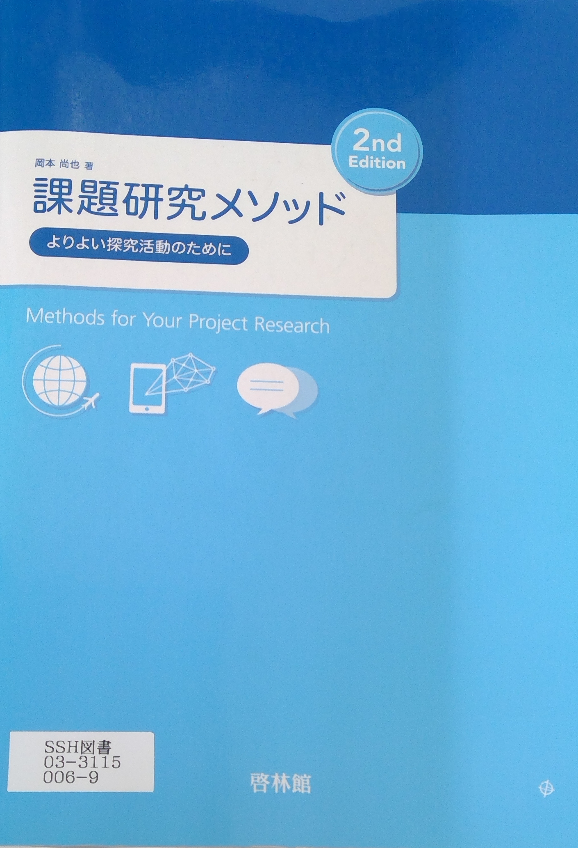
授業の持ち物について
・課題研究メソッド
・タブレットPC
・SSファイル（後日配付）

Slide 3
SS課題探究の授業について
SS課題探究（学校設定科目）
SS（情報2単位）＋課題探究（1単位）
クラス毎
学年全体（火曜⑦）

Slide 4
成績について
・授業プリント ・レポート課題
・振り返り ・発表
※定期試験はなし（情報はある）
※情報の成績と合わせた成績がつく

Slide 5
授業内容
前期：プレ課題研究
（研究をする上で必要なことを学習）
後期：課題研究
（自分達でテーマを設定して研究）
2年時も継続

Slide 6
本日のテーマ
身近な疑問を拾おう！

Slide 7
身近な疑問を拾おう！
例えば・・・
リンスインシャンプーってどういう原理かな？
シャンプー：汚れ（油分）を落とすもの
リンス：潤い（油分）を与えるもの
リンスとシャンプーは共存できるのか？

Slide 8
[課題１]に取り組む
①classroom「６１期SS課題探究」に参加
→クラスコード「 bm3jhed 」
②Googleformに回答する

Slide 9
[課題２]に取り組む（個人）
Googleformの回答を参考に、身の回りで日々疑問に感じていることを
カテゴリー別に考え、書き出してみよう。

Slide 10
[課題３]に取り組む（グループ）
個人で書き出したものを３～４人グループで共有し、面白い疑問があったら赤ペンで書き足そう。

Slide 11
[課題４]に取り組む（クラス全体）
グループ毎に共有したものをクラスでも共有し、面白いと思った疑問を書き出しておこう。

Slide 12
[課題５]振り返り
今日の振り返りを記入しましょう。
→本日回収します。

